Slide 1
ZAVRŠETAK TERAPIJE I PREVENCIJA POVRATA SIMPTOMA
Hrvoje Šimović mag. psihologije
Datum: 12. 2. 2022.

Slide 2
TIJEK TERAPIJE I NJENI CILJEVI
Ubrzati slabljenje pacijentovih simptoma.
Podučiti ga da bude sam svoj terapeut, a ne da od terapeuta traži rješenje za sve probleme.
Testirati i poboljšavati vlastite vještine.
Terapije su na početku jednom tjedno, kad pacijent osjeti da su se simptomi razrijedili i nauči osnovne tehnike mi smanjujemo broj susreta na tri puta mjesečno, pa na dva puta mjesečno, pa do jednom u svaka tri do četiri mjeseca.
Klijenta se dodatno ohrabruje na dodatne seanse ili seanse ojačavanja tri, šest ili dvanaest mjeseci nakon završetka

Slide 3
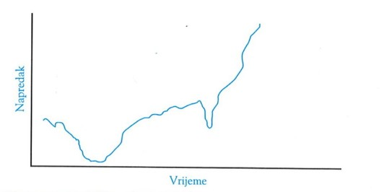
AKTIVNOSTI U PRVOJ SEANSI
Terapeut počinje od prvog susreta pripremati klijenta za završetak terapije i na moguće povrate simptoma.
Treba identificirati očekivanja od terapije, u tome nam može pomoči klijent da nam kaže na koji način očekuje da će mu biti bolje, koliko će mu trebati vremena i da li će konstantno imati napredak bez pogoršavanja.
Korisna je vizualna demostracia.

Slide 4
AKTIVNOSTI U TIJEKU TERAPIJE
Pridavanje zasluga za napredak pacijentu
Učenje i korištenje vještina /tehnika naučenih na terapiji
Priprema za moguće pogoršanje tijekom terapije

Slide 5
AKTIVNOSTI U TIJEKU TERAPIJE (2)
PRIDAVANJE ZASLUGA ZA NAPREDAK PACIJENTU
Pohvaliti pacijenta za njegov napredak, kad se pacijentovo raspoloženje popravi naglasiti pacijentove zasluge i njegov trud koji je uzrokovao promjene u mišljenju, raspoloženju i ponašanju.
Promjena stava da je pacijent odgovoran za pozitivne promjene ,što može pojačati pacijentovu vjeru u svoju samoefikasnost.
Promjene u pacijentovu razmišljanju i ponašanju.
UČENJE I KORIŠTENJE VJEŠTINA/TEHNIKA NAUČENIH NA TERAPIJI
Uobičajen tehnike i vještine koje se mogu koristiti za vrijeme i nakon završetka terapije uključuju:
Rastavljanje većih problema na jednostavne komponente,
stvaranje alternativnih odgovora na probleme,
identificiranje, testiranje i odgovaranje na automatske misli i vjerovanja
Korištenje ZDM-a
Praćenje, bilježenje i izvođenje aktivnosti
Izvođenje vježbi relaksacije
Korištenje tehnika skretanja pažnje i refokusiranja
Pisanje pozitivnih izjava o sebi
Identificiranje prednosti i nedostataka (misli, vjerovanja, ponašanja ili izbora koje imamo u donošenju odluka
PRIPREMA ZA MOGUĆA POGORŠANJA TIJEKOM TERAPIJE
Kad se pacijent počne osjećati bolje uloga je terapeuta da ga pripremi za moguća pogoršanja, tražeći od njega da zamisli što će mu prolaziti kroz glavu ako se počne osjećati gore.
Ako pacijent ima predodžbu u kojoj se osjeća usamljeno, tužno i skupljeno u kutu kreveta terapeut mu pomaže odgovoriti na te misli i predodžbe i napisati kartice za suočavanje.
Također mu pomaže pri demonstraciji grafičkog prikaza napretka terapije.

Slide 6
AKTIVNOSTI NEPOSREDNO PRED ZAVRŠETAK TERAPIJE
Odgovaranje na zabrinutost glede smanjivanja seansi
Odgovaranje na zabrinutost glede završetka terapije
Pregled naučenog u tijeku terapije
Samoterapijska seansa
Priprema za moguća pogoršanja nakon završetka terapije

Slide 7
AKTIVNOSTI NEPOSREDNO PRED ZAVRŠETAK TERAPIJE (2)
Odgovaranje na zabrinutost glede smanjivanja seansi.
Terapeut u dogovoru s klijentom dogovara prorjeđivanje seansi s jedanput na tjedno na jedanput svaka dva tjedna.
Kod onih pacijenata koji su anksiozni korisno je verbalno izlistavanje, a možda i zapisivanje, prednosti smanjivanja čestine seansi
Ako ne vidi prednost terapeut mu pomaže sokratovskim dijalogom
Odgovaranje na zabrinutost glede završetka terapije
- ako se klijent dobro snalazi na dvotjednim seansama, terapeut predlaže jednomjesečne sastanke – priprema za završetak terapije
-na svakoj terapiji zajednički dogovor hoće li se seanse prorjeđivati ili vratiti na učestalije sastanke
-važno otkriti pacijentove AM o tome – pomoći u odgovaranju na bilo kakve distorzije
-korisno da terapeut izrazi vlastite iskrene osjećaje: žaljenje i ponos

Slide 8
AKTIVNOSTI NEPOSREDNO PRED ZAVRŠETAK TERAPIJE (3)
Pregled naučenog u tijeku terapije
-Terapeut potiče klijenta na čitanje i sređivanje svih terapijskih zabilježaka
-Za domaću zadaću može napisati pregled svih važnih činjenica i vještina naučenih u terapiji
Samoterapijska seansa
-Korisno je s pacijentom razgovarati o samoterapijskom planu.
-Dobro je da pacijent provodi samoterapijski plan u razdoblju prorjeđivanja seansi pošto se može konzultirati sa terapeutom.
-Terapeut podsjeća na prednosti samoterapijskih seansi
Priprema za moguće pogoršanje nakon završetka terapije
Terapeut potiče pacijenta da sastavi kartice za suočavanjem koje određuju što raditi u slučaju pojave pogoršanja nakon završetka terapije
Poželjno je da pacijent svoje poteškoće pokuša samostalno riješiti prije nego nazove terapeuta
Ako pacijentu treba još koja seansa, terapeut pokušava otkriti razloge neuspjelog samostalnog suočavanja s pogoršanjem i s pacijentom planira što ubuduće treba raditi.

Slide 9
VODIČ ZA SAMOTERAPIJSKU SEANSU
Odrediti dnevni red
Pregled domaće zadaće
Pregled proteklog tjedna
Razmišljanje o trenutnim problematičnim temama/situacijama
Predvidit moguće probleme koji se mogu pojaviti do sljedeće seanse
Odredi novu domaću zadaću
Planiraj sljedeću sematerapijsku seansu

Slide 10
DODATNE SEANSE
Važna je iz nekoliko razloga:
Da se procijeni kako se klijent nosio s teškoćama i da li je to moga napraviti na bolji način.
Zajedno mogu predvidjeti teškoće koje bi se mogle pojaviti i u idući nekoliko tjedana i mjeseci planirati na koji način se nositi s tim teškoćama.
Klijent može biti motiviraniji za samoterapijske seanse ako zna da će biti upitan o napretku
Pomoć klijentu u određivanju je li promijenio disfunkcionalno vjerovanje
Dodatne seanse umiruju pacijentovu anksioznost glede samostalnog održavanja njegovog napretka.

Slide 11
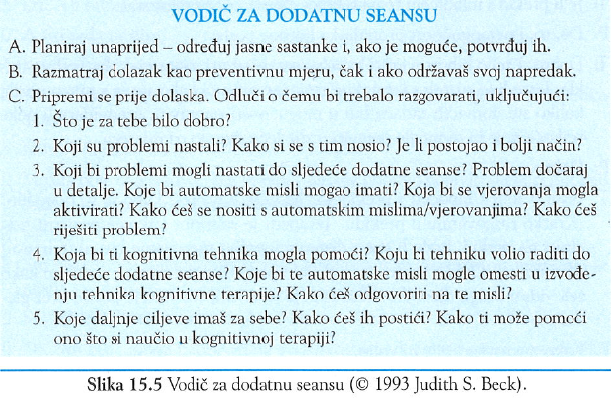
VODIČ ZA DODATNU SEANSU

Slide 12
ZA KRAJ!
-Prevencija povrata simptoma provodi se tijekom cijele terapije
-problemi s prorjeđivanjem seansi i završetkom terapije tretiraju se kao bilo koji drugi problemi- s kombinacijom rješavanja problema i odgovaranja na disfunkcionalne misli i vjerovanja.

